Slide 1

ОДЕСЬКИЙ ЛІЦЕЙ № 7 ОДЕСЬКОЇ МІСЬКОЇ РАДИ
Всеукраїнський конкурс методичних моделей закладів загальної середньої та позашкільної освіти з національно-патріотичного виховання дітей та молоді "Виховати особистість» 2023 р.
Номінація «Заступник/заступниця директора з виховної роботи закладу загальної середньої освіти/закладу позашкільного закладу»
НАЦІОНАЛЬНО-ПАТРІОТИЧНЕ ВИХОВАННЯ УЧНІВ –ВАЖЛИВА СКЛАДОВА ГРОМАДЯНСЬКОГО СТАНОВЛЕННЯ
Заступниця директора з виховної роботи
ОДЕСЬКОГО ЛІЦЕЮ №7 ОДЕСЬКОЇ МІСЬКОЇ РАДИ
ДОЛГИЙ МАРІЯ МАР`ЯНІВНА

Slide 2

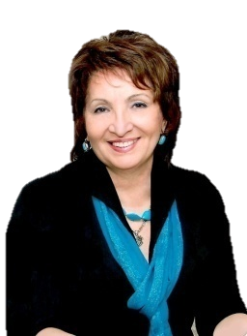
Авторська школа Світлани Мельник
“Школа інтелектуального розвитку
та громадянського становлення”
АШ– безпечне Smart-середовище з динамічною відкритою системою,
базується на сталих власних традиціях, враховує потреби сьогодення,
готує до майбутніх змін;
розробляє та впроваджує інноваційні виховні технології формування патріотизму, високих моральних цінностей, соціальної активності
та громадянської відповідальності;
плекає національну еліту України;
формує позитивну мотивацію до здорового способу життя, культуру здоров’я;
дозволяє розвивати й реалізувати свої можливості всім учасникам освітнього процесу;
сприяє самовдосконаленню особистості, розвитку інтелекту, креативного мислення та мовної полікультурності
Мельник Світлана Василівна,
Заслужений працівник освіти України,
директор ОДЕСЬКОГО ЛІЦЕЮ № 7 ОДЕСЬКОЇ МІСЬКОЇ РАДИ

Slide 3

ОДЕСЬКИЙ ЛІЦЕЙ № 7 – експериментальний заклад усеукраїнського рівня, де успішно реалізовано
7 усеукраїнських експериментів, у тому числі за темами: «Теоретико-методологічні засади моделювання розвитку авторських шкіл» (2017-2021), «Громадянсько-патріотичне виховання суб'єктів громадянського суспільства України в умовах НВК» (2015-2020), «Психолого-педагогічне проєктування розвитку особистості дитини» (2007-2012)
Дійсний член Всеукраїнських асоціацій: “Авторська школа України”, “Відроджені гімназії України”, Європейської та Національної мереж шкіл сприяння здоров'ю
Здійснює міжнародну співпрацю із закладами освіти Польщі, Німеччини, Індії, Мексики, Болгарії, Великобританії
Ініціатор та організатор масштабних авторських івентів для учнівської молоді, науково-практичних конференцій та семінарів для освітян
Консультант електронних засобів “ТОВ “Simply.School” (програмно-апаратний комплекс SIMPLY.School) для освітнього менеджменту з організації безпечного та ефективного освітнього процесу, у тому числі за дистанційною формою
Сертифікована Школа Microsoft: лідерство та цифрова трансформація для покращення результатів навчання
Учасник Міжнародної виставки «Сучасні заклади освіти» (2021-2013) та Форуму «Інноватика в сучасні освіті» (2016-2013); за інноваційну діяльність заклад відзначено Золотими медалями та дипломами І ступеня

Slide 4


Slide 5
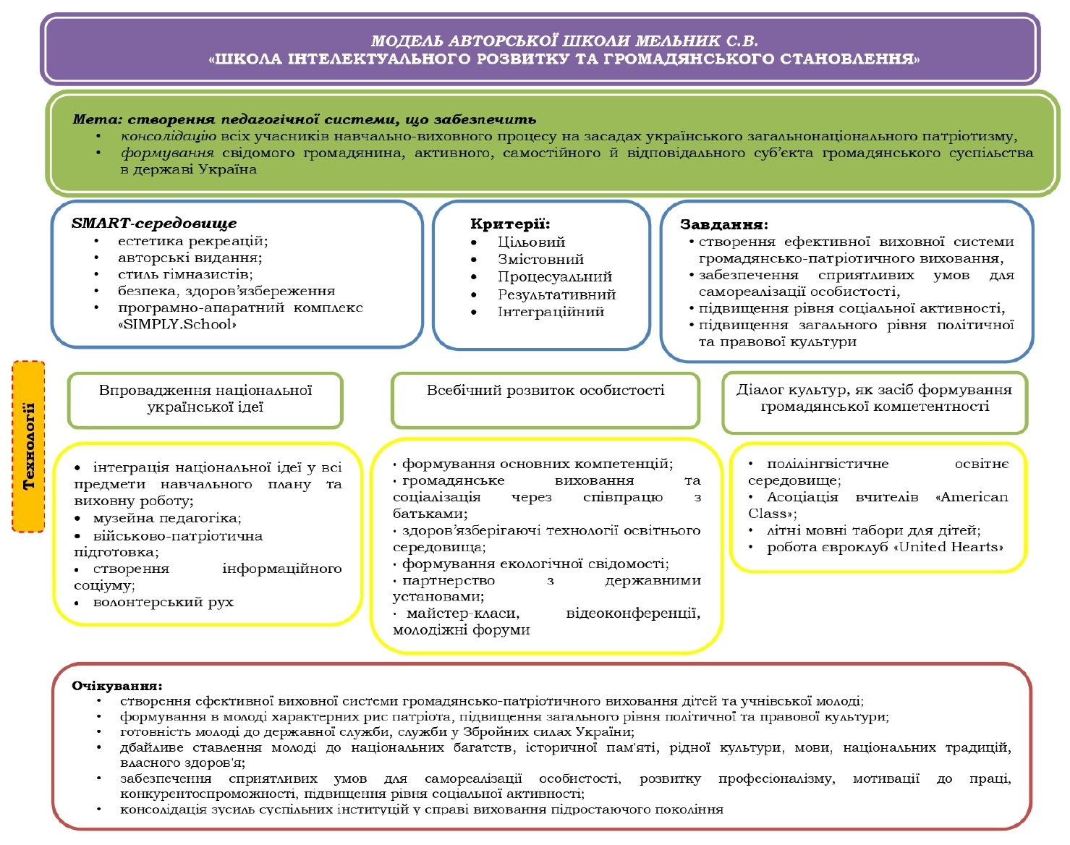

Slide 6

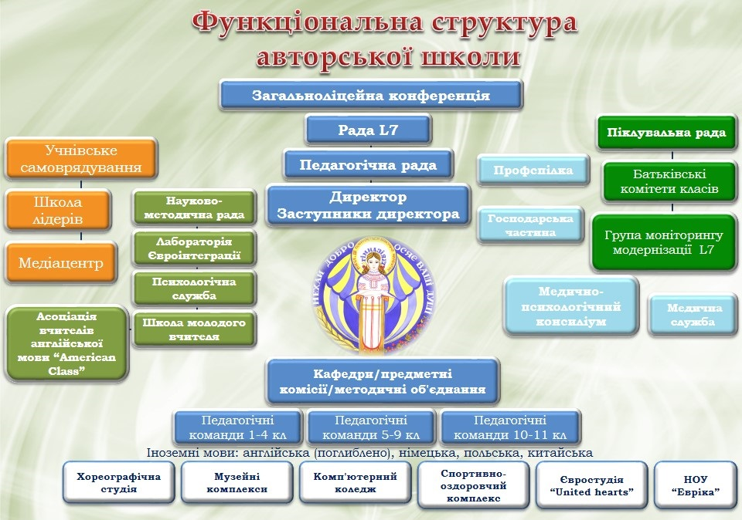

Slide 7
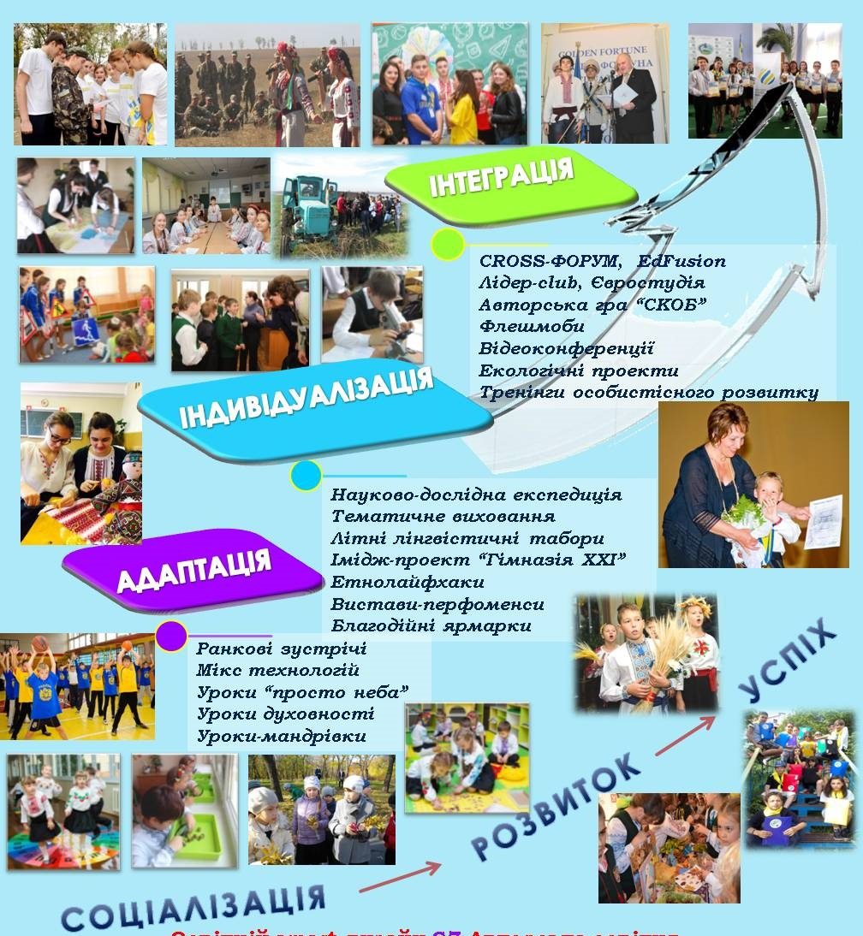
Мета: створення педагогічної системи, що забезпечить:
консолідацію зусиль усіх учасників освітнього процесу на засадах українського загальнонаціонального патріотизму;
формування свідомого громадянина, активного, самостійного й відповідального суб’єкта громадянського суспільства в державі Україна;
формування компетентностей особистості

Slide 8
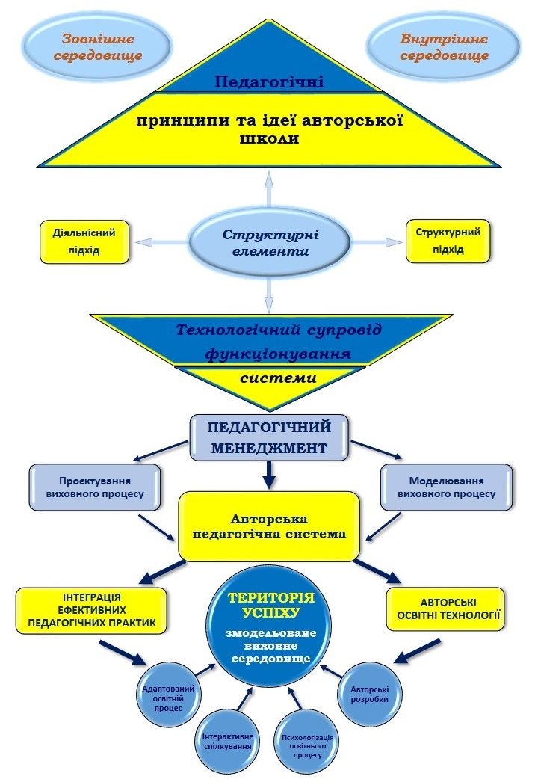
Компоненти виховної системи
авторської школи Світлани Мельник
«Школи інтелектуального розвитку та громадянського становлення»

Slide 9
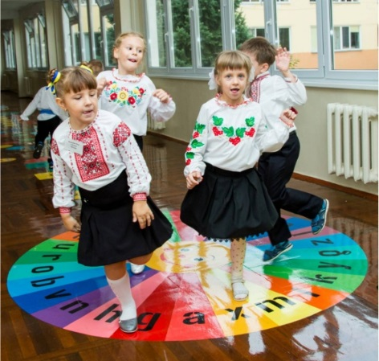
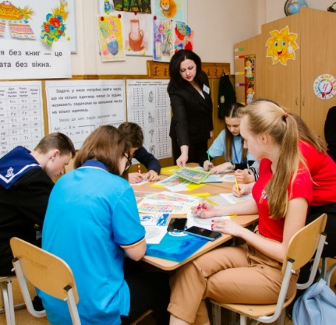
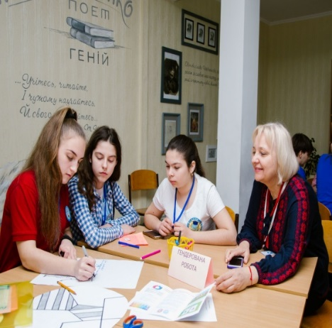
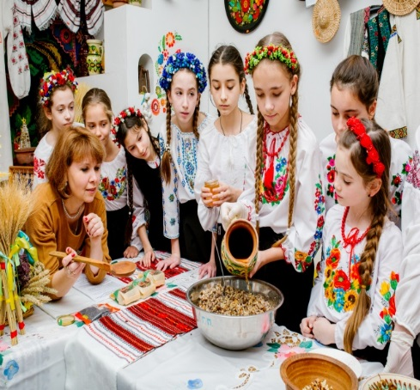
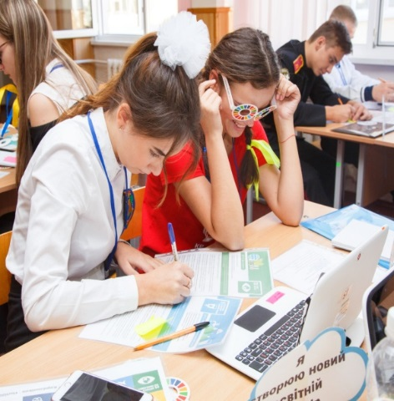
Формування безпечного освітнього середовища, ефективна комунікація на платформах Simply.school, MS Office 365
Функціонування методичного центру практичної педагогіки та психології, здійснення дослідно-експериментальної діяльності, адаптація локальних педагогічних практик
Розробка авторських технологій та їх впровадження через проведення масштабних івентів: тренінгів, майстер-класів, конференцій
Лабораторія
Діяльнісний підхід у формуванні ключових компетентностей
Полілінгвізм в умовах закладу, вивчення англійської, німецької, польської
та китайської мов
Лінгвістичні табори: “Sunshine” та “Freundschaft”
Міжнародна співпраця: спільні проєкти зі школами партнерами, обмінні програми, відеоконференції,
"Skype-a-Thon“ на платформі "Microsoft Education Community“
Майстерня
Школа лідерства
Розвиток лідерських якостей, формування активної громадянської позиції та відповідальності
Демократизація закладу через практичну спрямованість партнерства та волонтерства
Інтеграція соціальної компетенції та інтелектуальних здібностей
Музей
Інтерактивний музейний простір, подійні локації
Становлення громадянина патріота через виховання шанобливого ставлення до національних цінностей, традицій українського народу, залучення до спадщини національної та світової культур
Edhub
Продуктивне партнерство з батьками та громадськістю в освітньому процесі через спільні проєкти: Відкритий молодіжний форум “EdFusion “Моя дипломатична місія””, Профорієнтаційний stream “Буду Profi, як батьки!”, Відкритий CROSS-Форум “Разом ми змінимо світ!”, івент “Гарбуз Party”

Slide 10
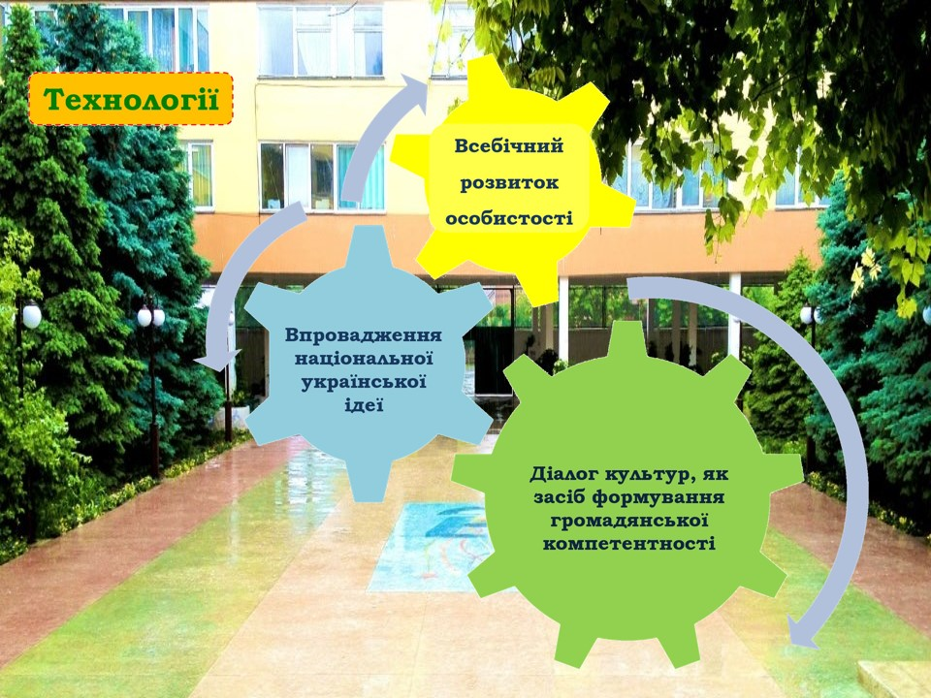

Slide 11
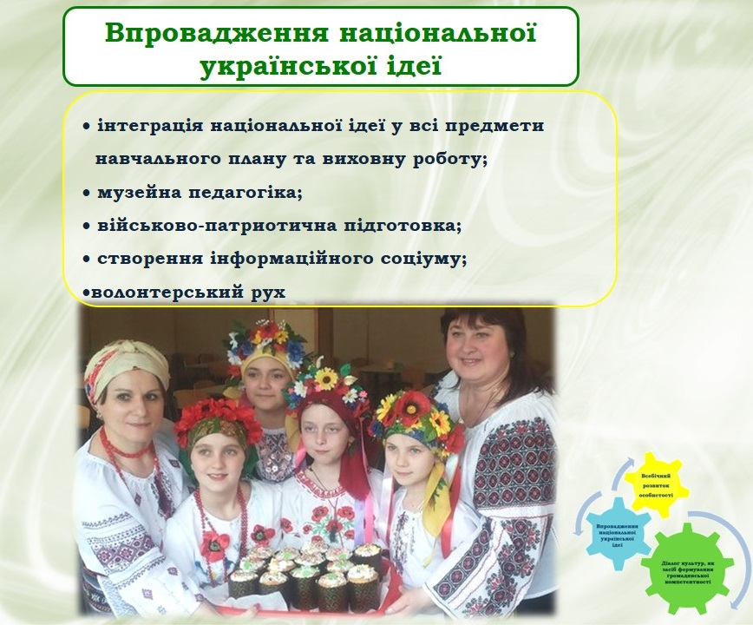

Slide 12
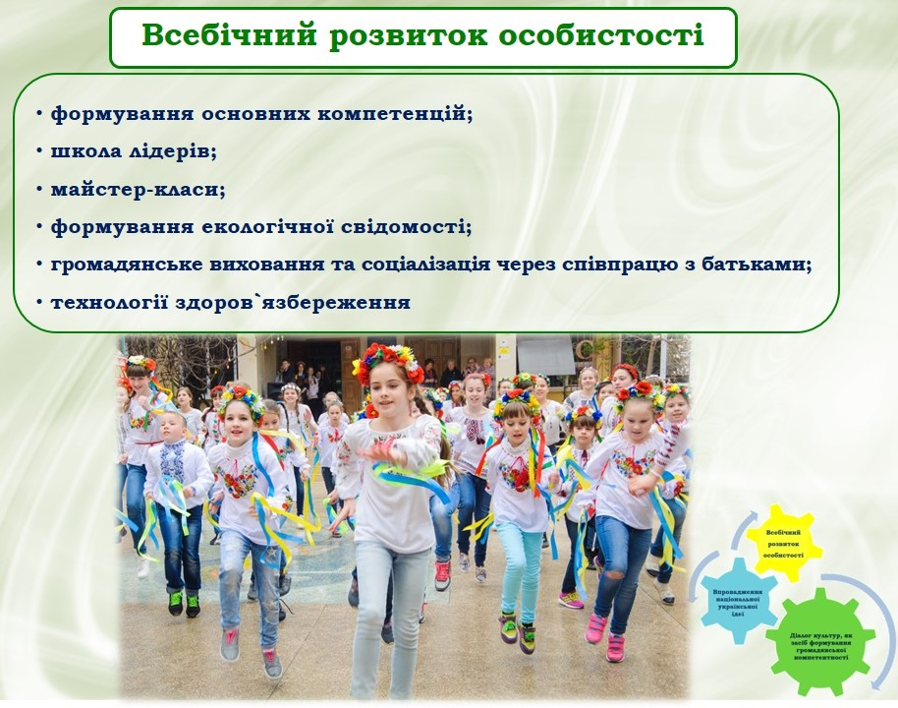

Slide 13
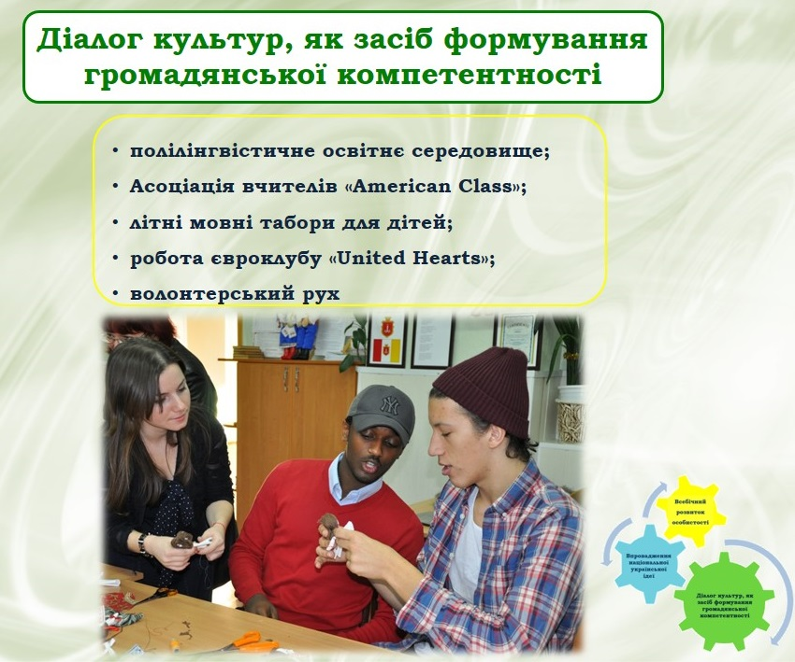

Slide 14
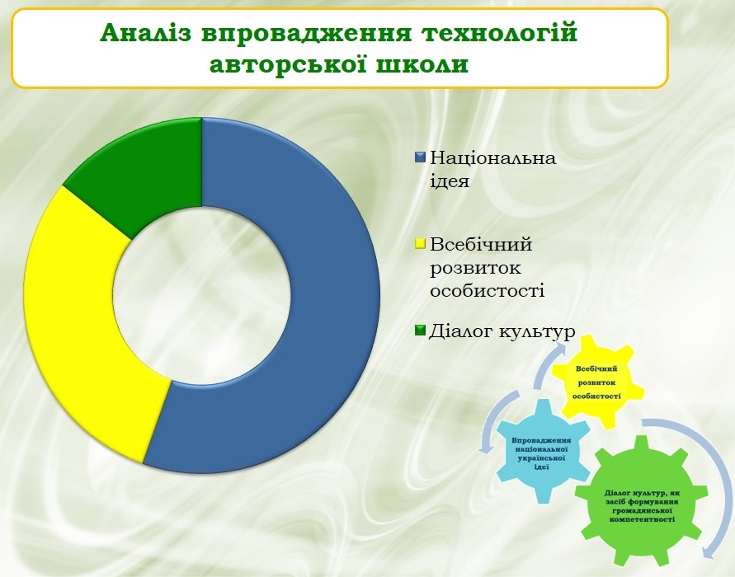

Slide 15
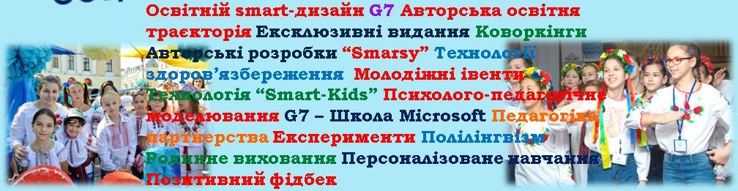
L7

Slide 16
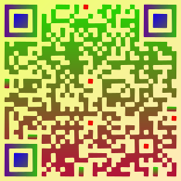
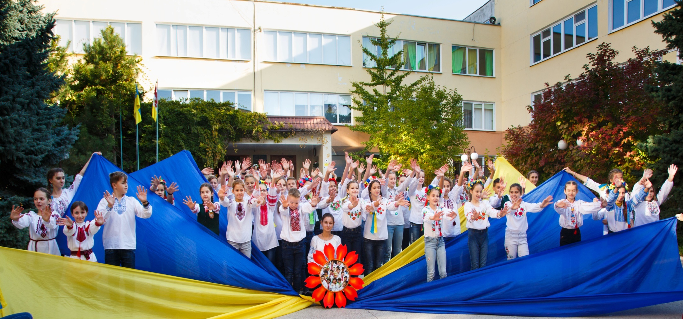
L7
ОДЕСЬКИЙ ЛІЦЕЙ № 7 ОДЕСЬКОЇ МІСЬКОЇ РАДИ
АВТОРСЬКА ШКОЛА СВІТЛАНИ МЕЛЬНИК
  «ШКОЛА ІНТЕЛЕКТУАЛЬНОГО РОЗВИТКУ ТА ГРОМАДЯНСЬКОГО СТАНОВЛЕННЯ»
65069, м. Одеса, вул. Ростовська, 4а
L7_svitmelnyk@ukr.net
www.srvo.od.ua/school/gim7//

